Slide 1

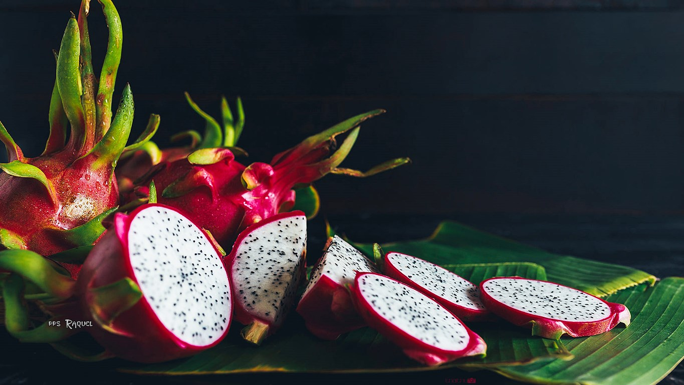






Slide 2


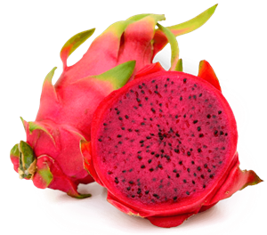
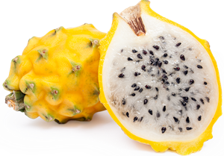
PITAHAYA, también conocida como la fruta del dragón, es una fruta que procede de una planta cactácea.
Llama especialmente la atención por su cáscara, de un color verde purpúreo o amarillo, y su pulpa con pequeñas semillas. Proviene principalmente
del continente americano, aunque su producción se ha expandido a otras regiones del mundo

Slide 3
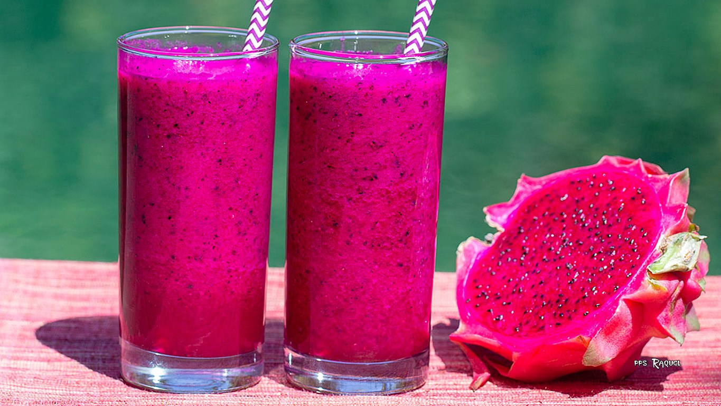


Slide 4
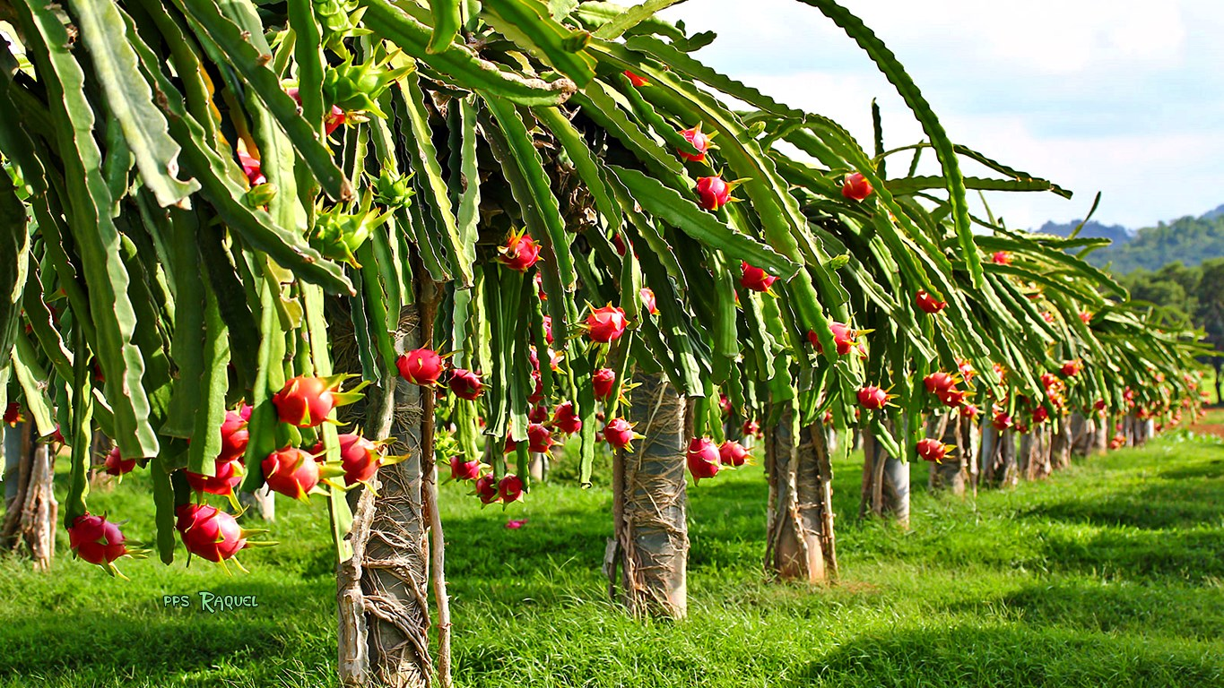

Slide 5
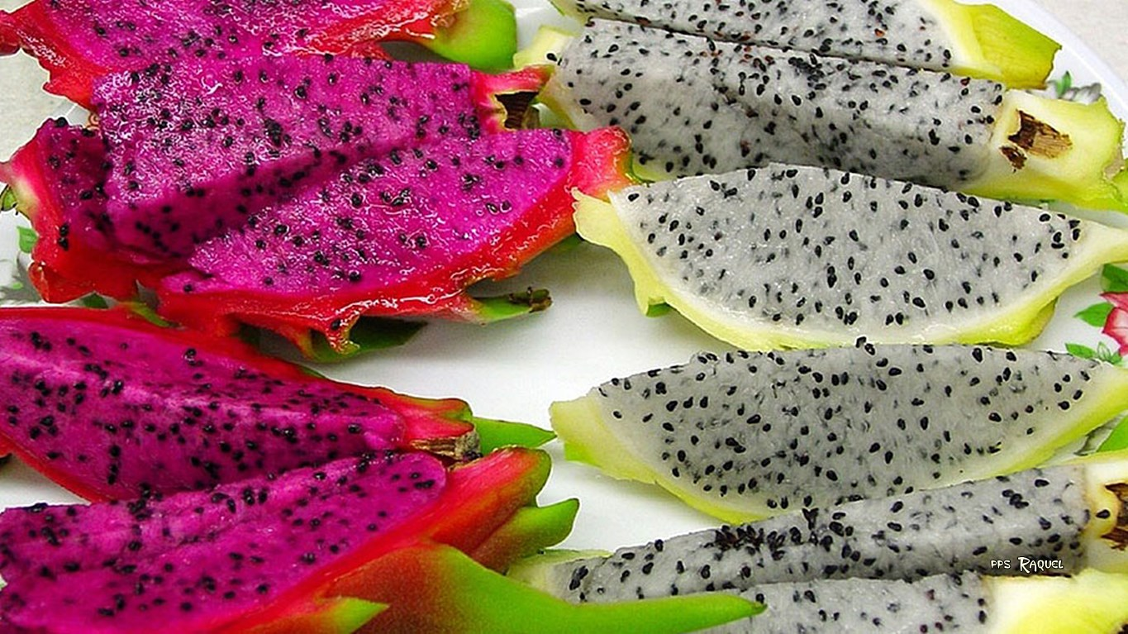



Slide 6
De refrescante y delicioso sabor, la “PITAYA” o “PITAHAYA” es un fruto exótico que se consume desde la época precolombina. Tiene un aspecto muy particular, es de forma irregular, ovalada, con una cáscara que presenta protuberancias

Slide 7


Slide 8


Slide 9
En el Perú, la pitahaya crece en regiones de la selva como Amazonas y San Martín; asimismo se ha introducido su cultivo en otras zonas del país, entre ellas la sierra de Piura y Chanchamayo (Junín),Perú

Slide 10
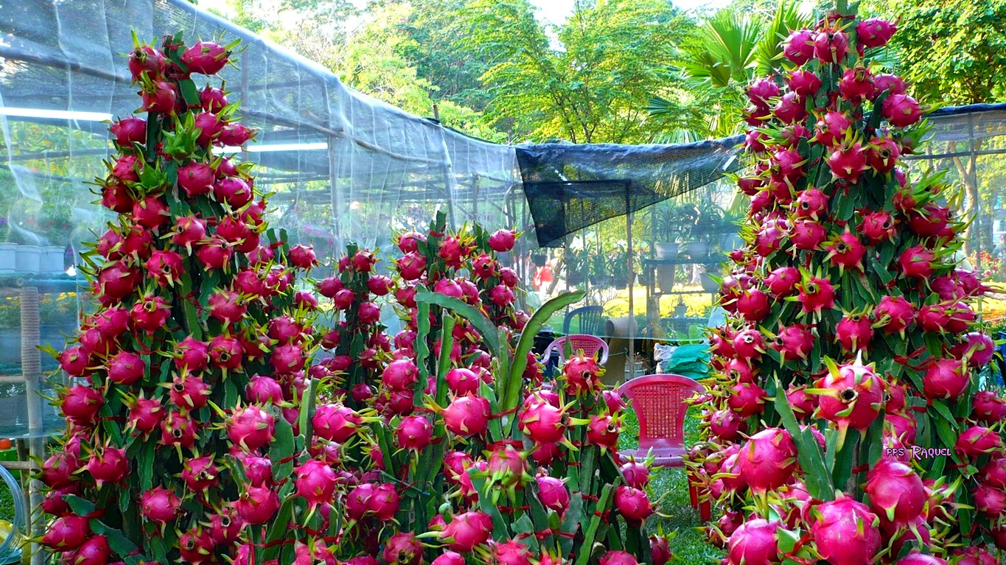


Slide 11
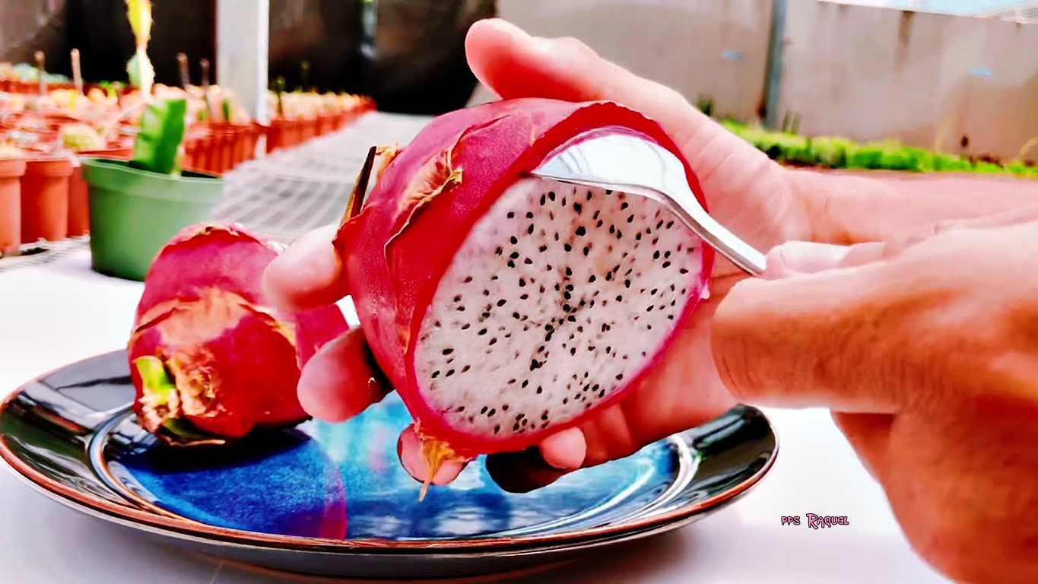


Slide 12
Actualmente, la producción se destina básicamente al mercado nacional; sin embargo encuentra potenciales mercados en países europeos como Francia y Holanda, así también en el mercado asiático y en Norteamérica (Estados Unidos).

Slide 13

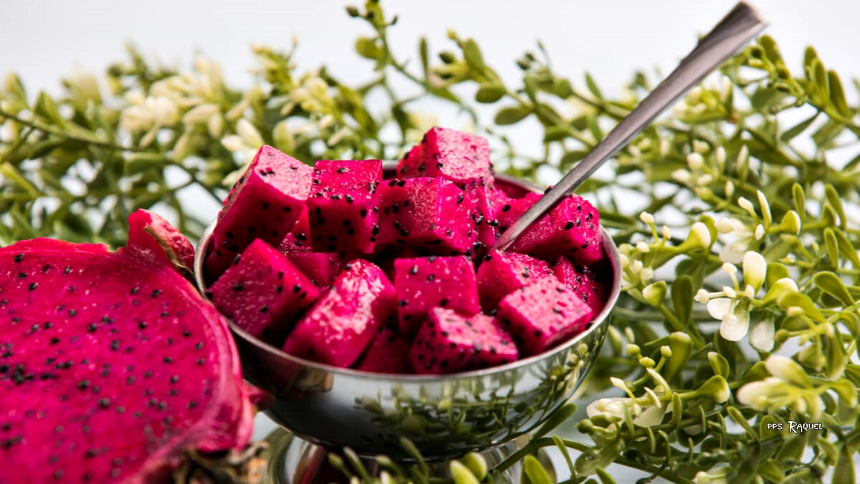

Slide 14

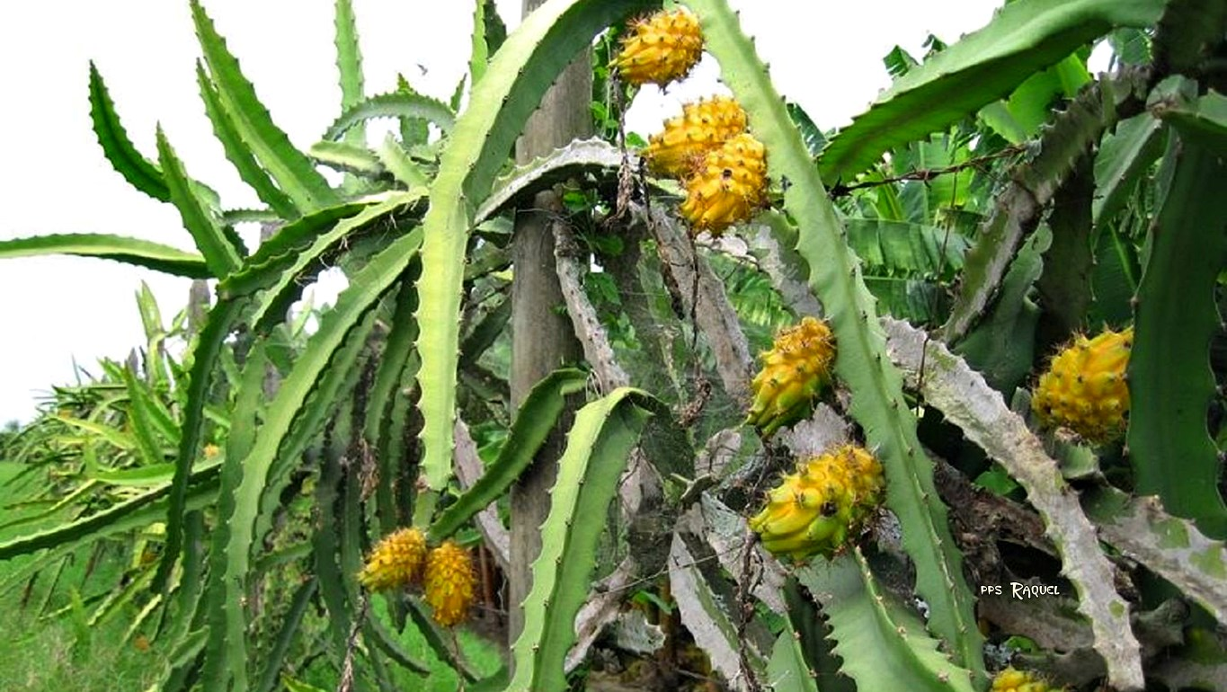

Slide 15
La pitahaya presenta dos variedades: roja y amarilla, esta última es la de mayor consumo a nivel local. Al pertenecer a la familia de las cactáceas o suculentas, es una planta muy resistente a las sequías

Slide 16
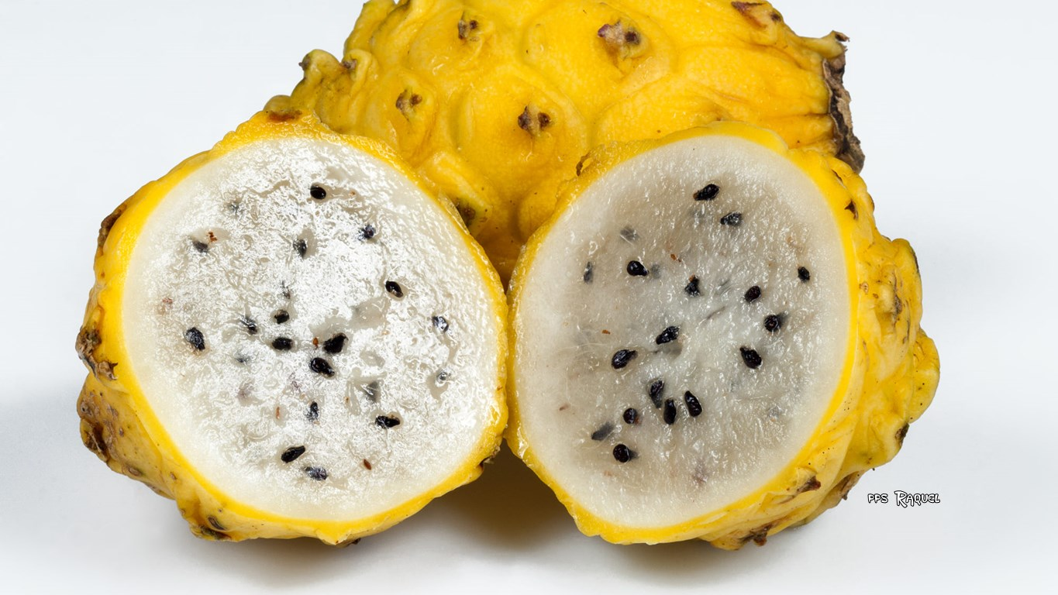


Slide 17
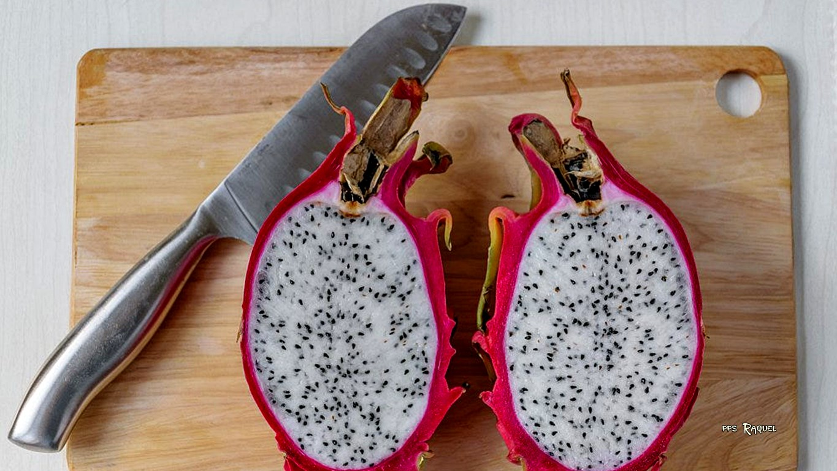


Slide 18
La pitahaya es una fruta a la que se le atribuyen varios beneficios nutricionales. Es fuente de antioxidantes naturales, lo que ayuda a reducir la proliferación de radicales libres en nuestro organismo, que son los responsables de la aparición de tumores cancerígenos y otras enfermedades graves

Slide 19
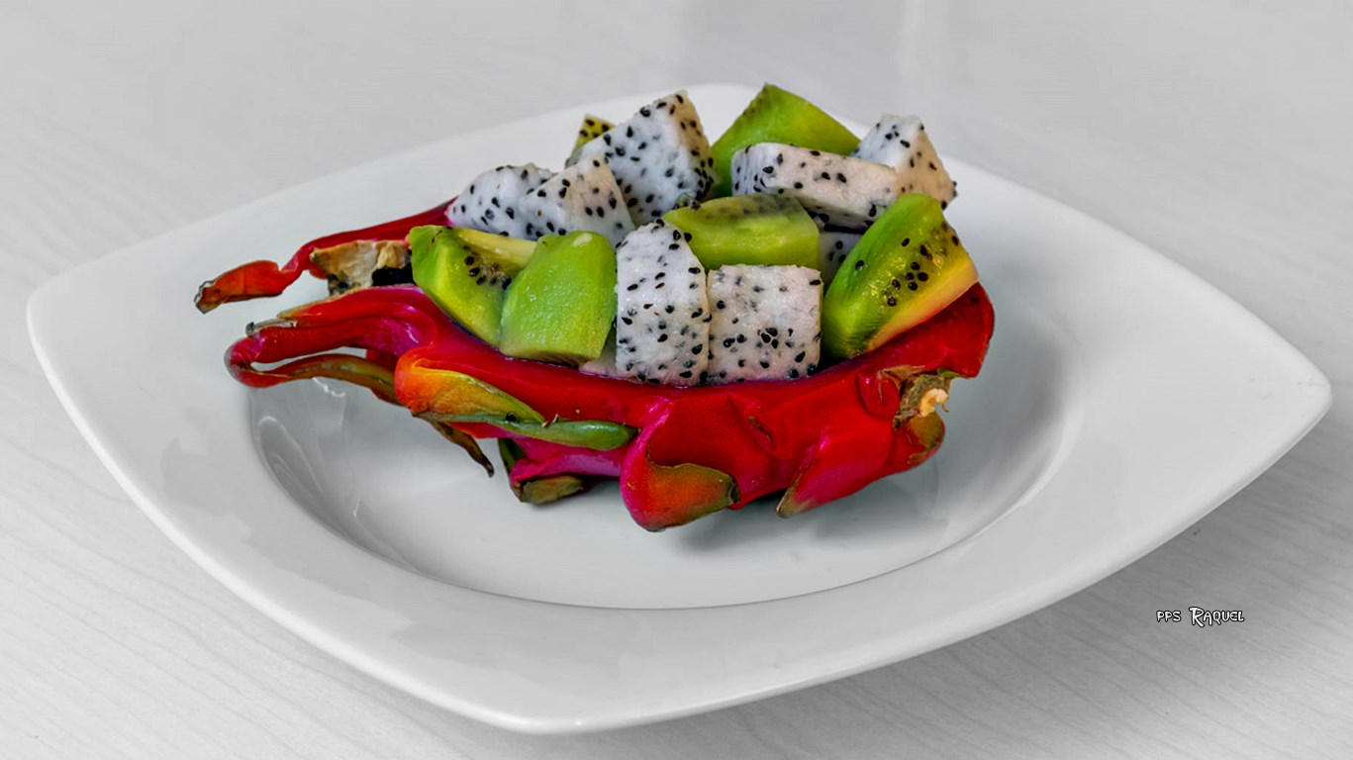

Slide 20


Slide 21
Contiene vitamina C, previene gripes y resfriados; entre sus propiedades también destaca su contenido de captina, sustancia que funciona como tonificante natural del corazón y contribuye a relajar el sistema nervioso. Además, cuenta con riboflavina (vitamina B2), vital para la producción de glóbulos rojos

Slide 22
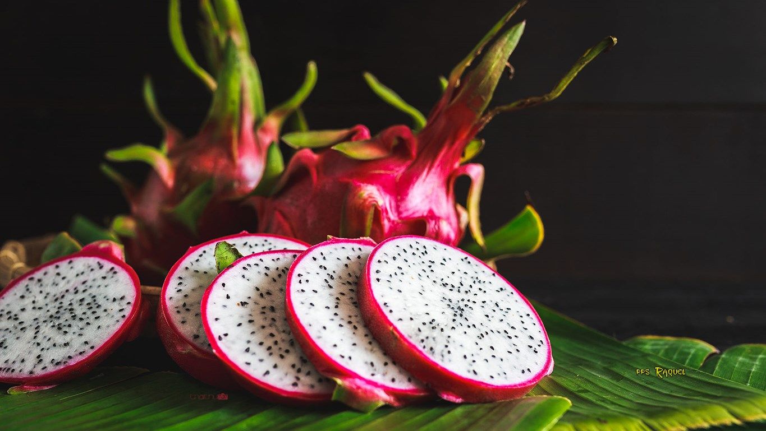

Slide 23
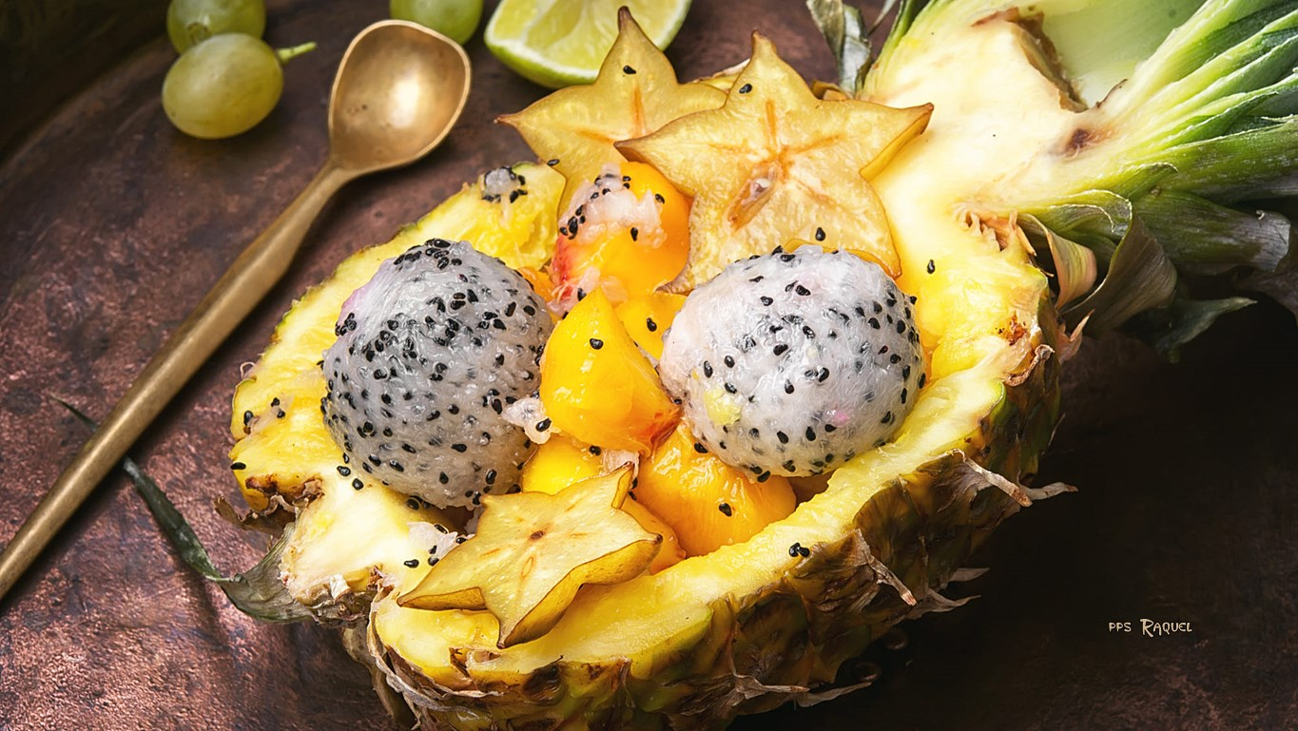

Slide 24
las pepitas negras de la pitahaya contienen gran cantidad de fibra lo que ayuda a mejorar el tránsito intestinal y evitar el estreñimiento crónico. Estas semillas son ricas en grasas Omega 3, ideales para combatir algunas enfermedades autoinmunes y prevenir la aparición de ciertos tipos de cánceres relacionados con los cambios hormonales, como el de mama, colon y próstata

Slide 25
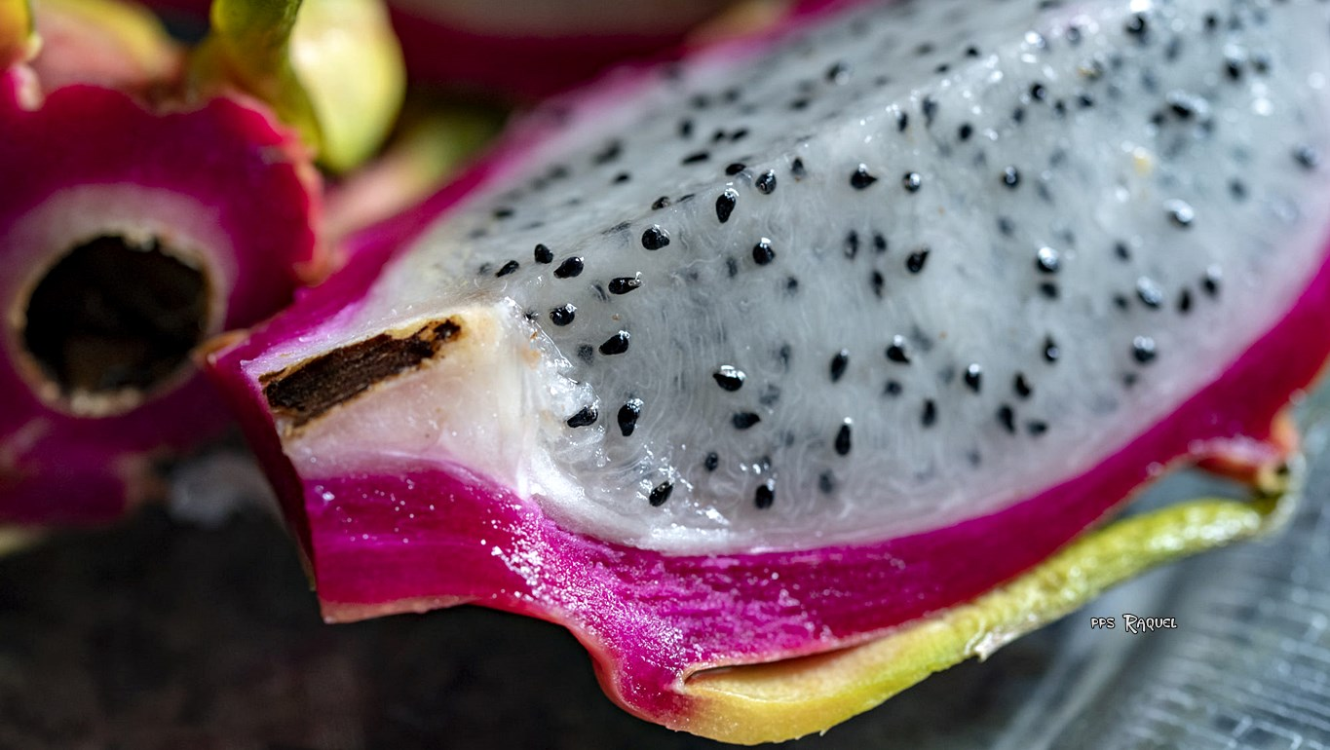

Slide 26
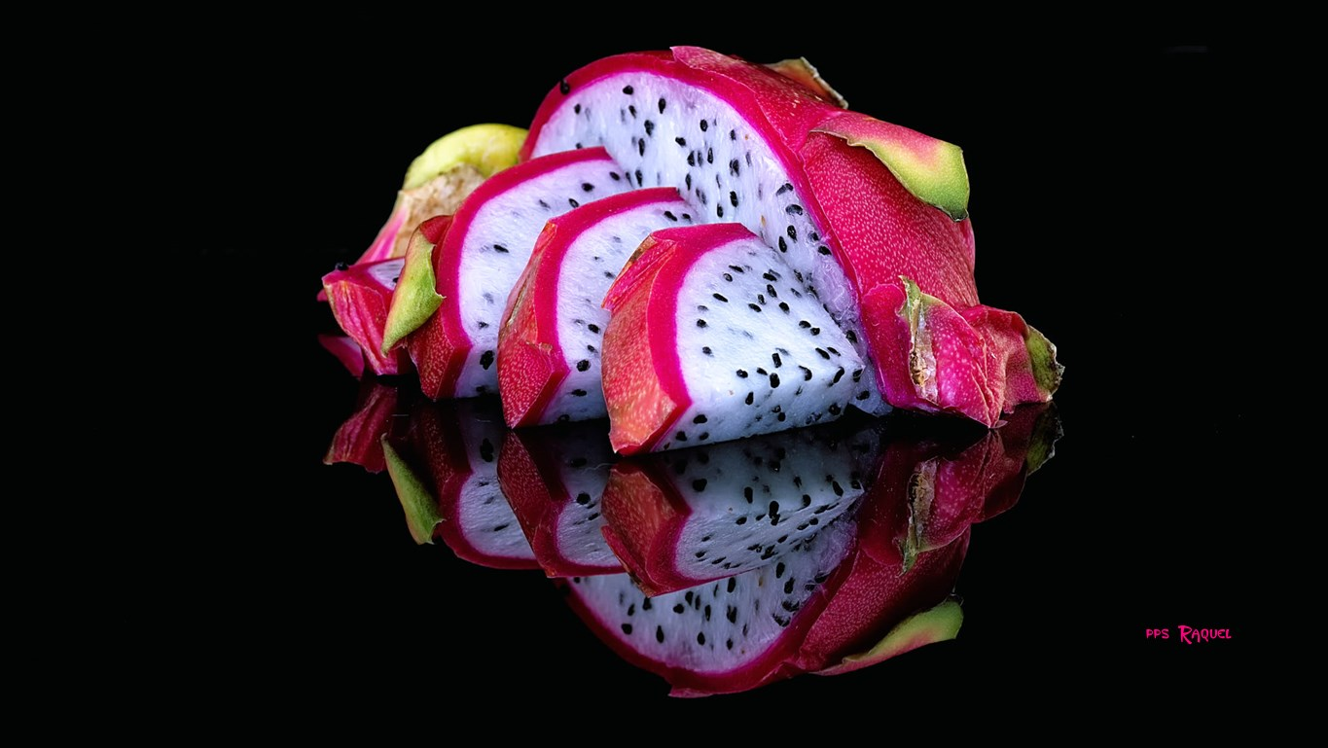

Slide 27
Las hojas de la pitahaya también cuentan con nutrientes importantes para nuestra salud. Consumirlas en una infusión ayuda a combatir la migraña y el insomnio

Slide 28
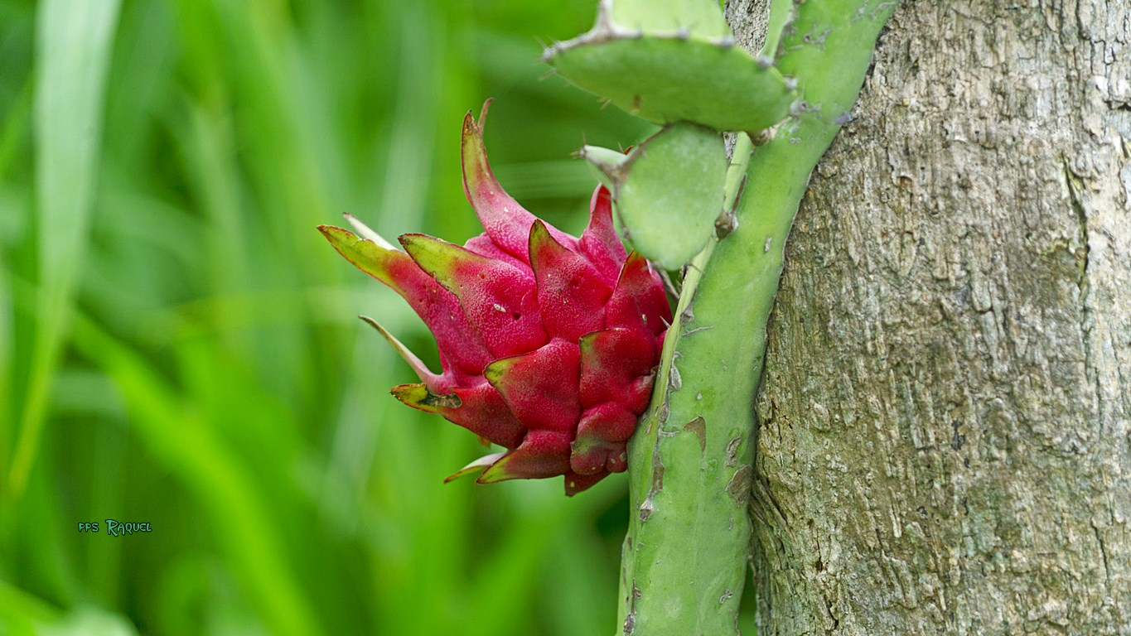

Slide 29
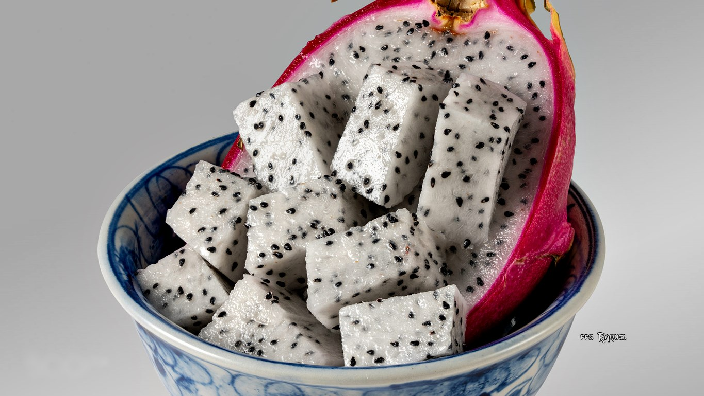

Slide 30
Científicos del Instituto Politécnico Nacional de México, descubrieron que la pitahaya posee compuestos químicos capaces de eliminar células de cáncer pulmonar in vitro

Slide 31
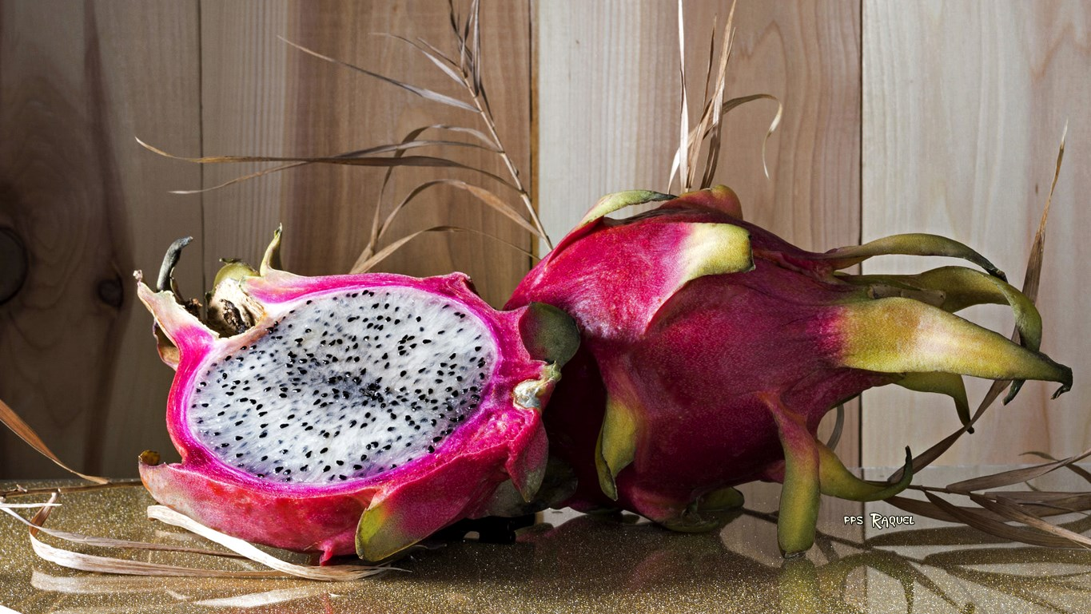

Slide 32
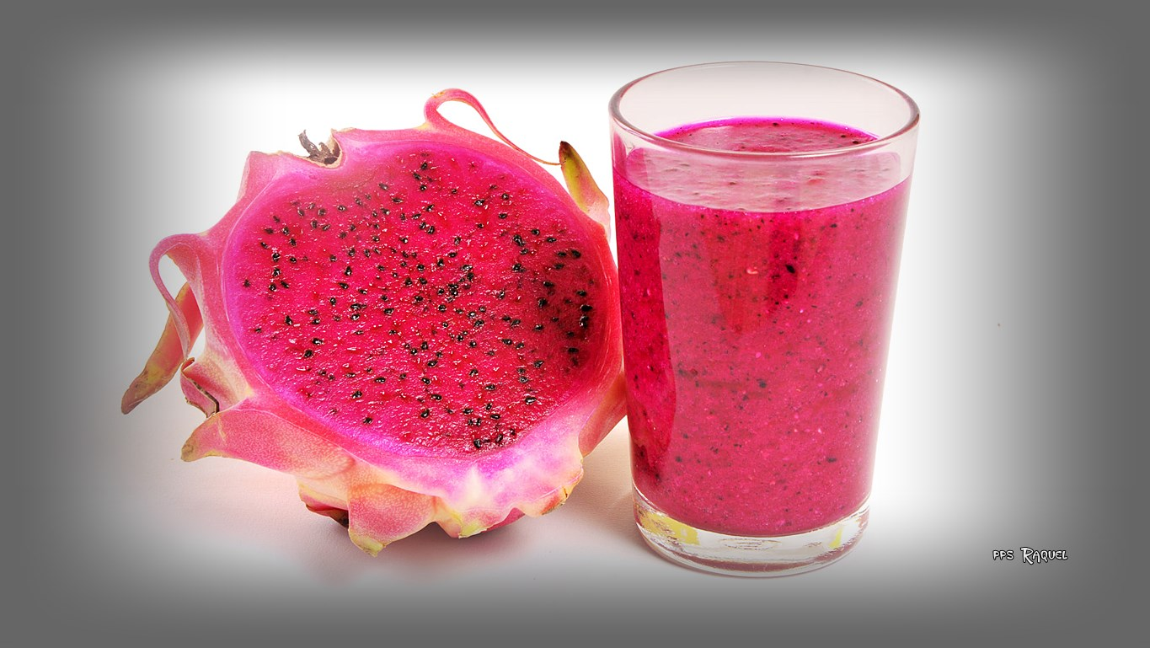

Slide 33
Recibe el nombre de “fruta del dragón”, debido a la forma que se entrelazan los troncos de los árboles o las rocas, se asemejan al cuerpo del dragón, animal mitológico en el continente asiático. Por eso, los vietnamitas la nombran “Thanh Long” que significa, “la fruta del dragón”.

Slide 34


Slide 35
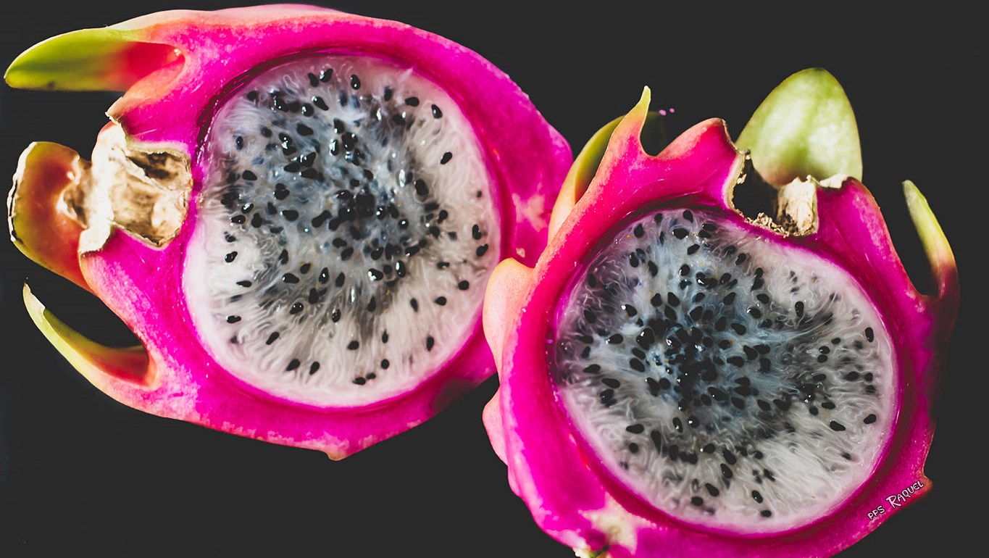

Slide 36
la Pitahaya es originaria de las zonas más tropicales de América Central, más concretamente de México, Colombia, Bolivia, Perú y Las Antillas.
Esta fruta ha traspasado fronteras y los países que principalmente producen este alimento son Nicaragua, Colombia, Ecuador y más recientemente Vietnam, Tailandia, Malasia y en menos cantidad, Israel

Slide 37
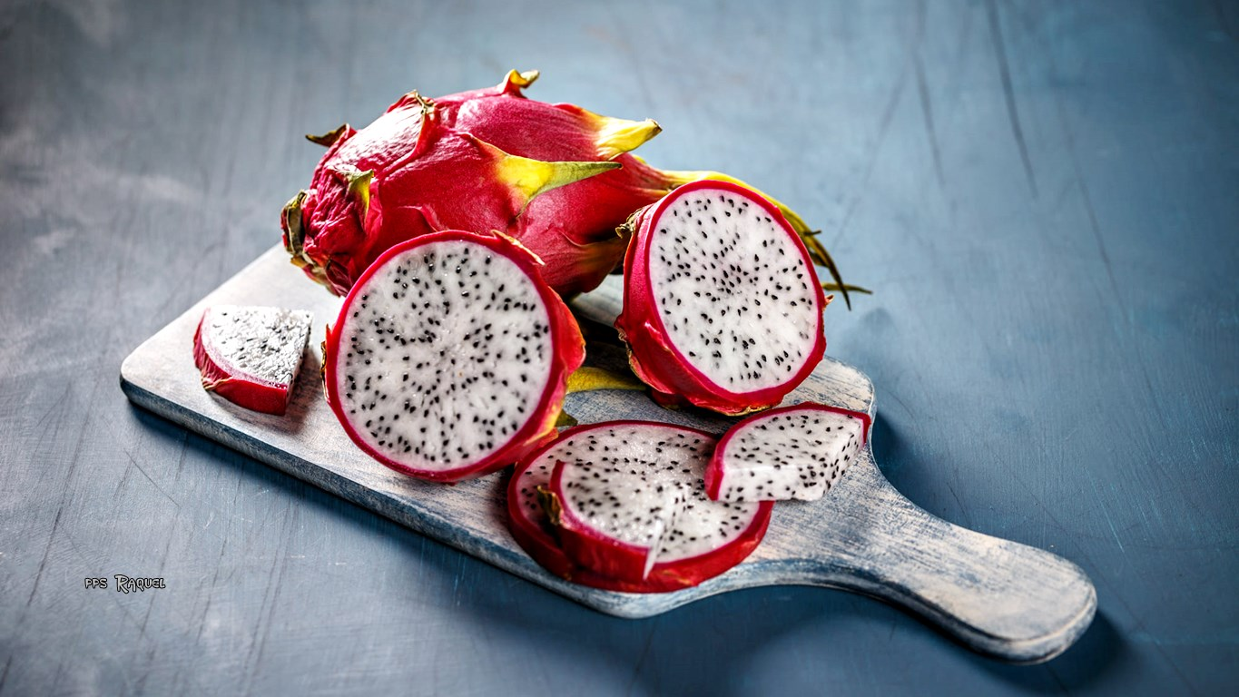

Slide 38


Slide 39









¿Te ha gustado?
Puedes ver más entrando
Aquí
Además puedes recibir powerpoints en tu correo electrónico suscribiéndote aquí:
Esta presentación powerpoint ha sido creada y compartida única y exclusivamente para mispps.com

